Slide 1

Telepatitas

Slide 2
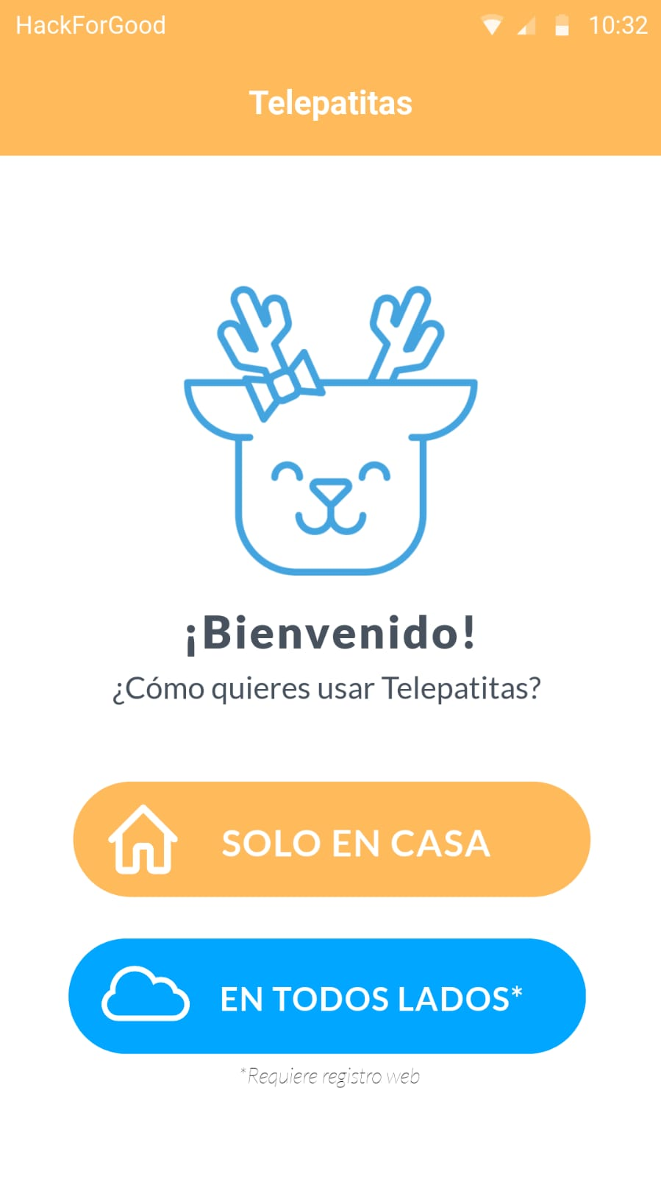
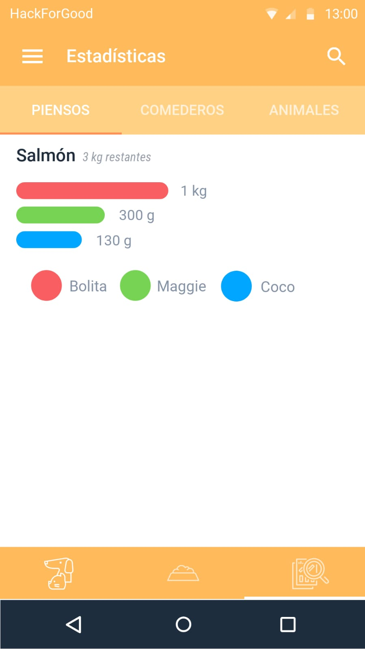
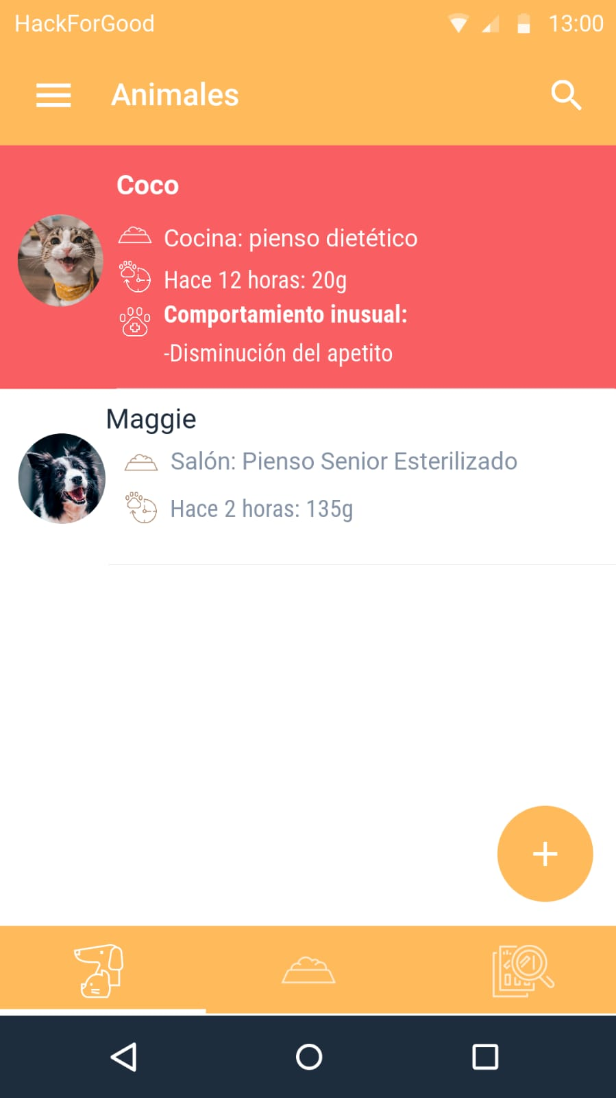
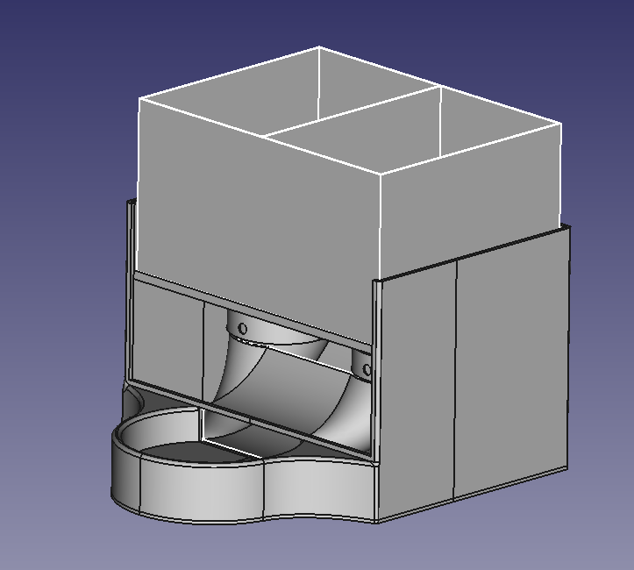
¿Qué es Telepatitas?

Slide 3
Público objetivo
Clínicas veterinarias
Protectoras de animales
Particulares
Mundo Agrícola

Slide 4
Características
Bajo precio
Estadísticas e Inteligencia Artifial
Control de salud
Ahorro
Libertad

